Slide 1


Slide 2


Slide 3

QUAL É A RAZÃO
do sofrimento?

Slide 4

QUAL É A CAUSA
de tudo isso?

Slide 5
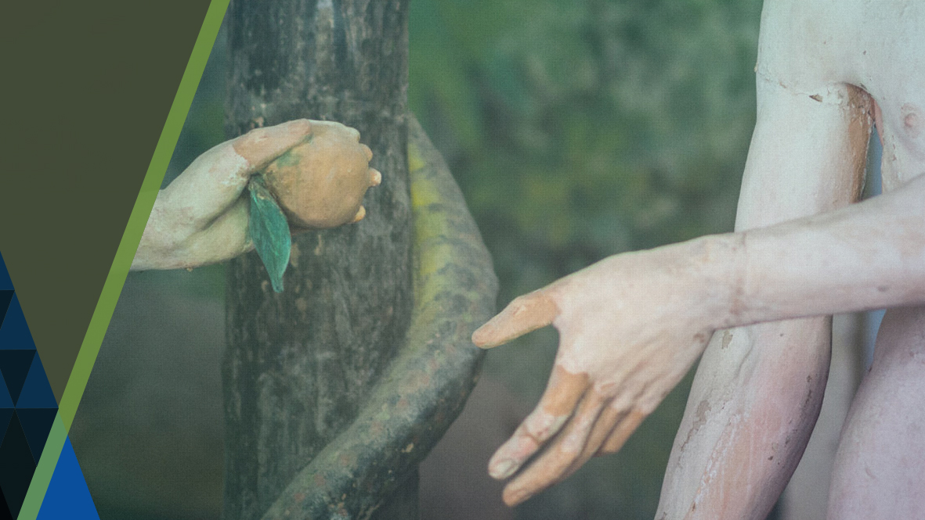
QUAL É A ORIGEM
do mal?

Slide 6
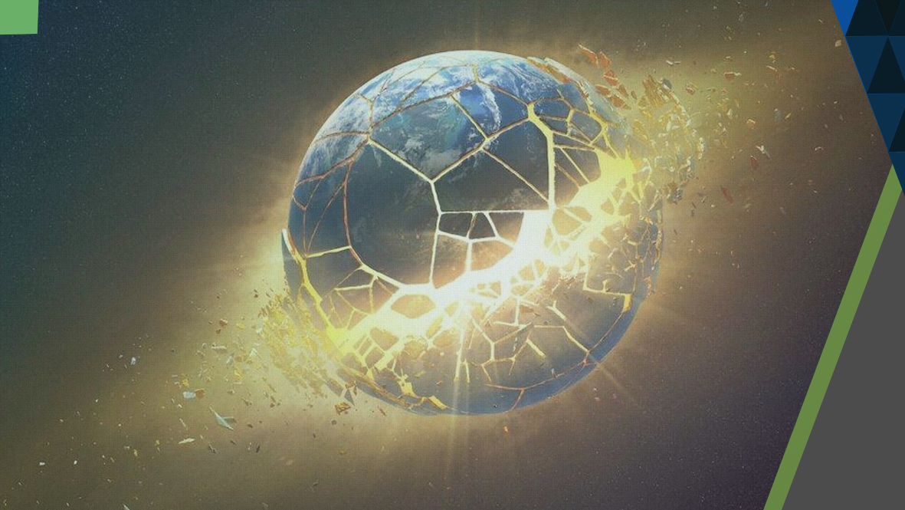
QUANDO TERMINARÁ
a história desse mundo?

Slide 7

QUAL É A NOSSA PARTE
nesse Grande Conflito?

Slide 8

ONDE ESTÃO AS RESPOSTAS
para essas perguntas?

Slide 9

“Uma contínua batalha prossegue entre as forças do bem e as forças do mal. Estamos agora no meio ... deste conflito e não podemos ser neutros.
Devemos nos posicionar de um
lado ou do outro”.
Ellen White

Slide 10

JOGO ENTRE:
vida e morte

Slide 11

HÁ APENAS DOIS LADOS
no Grande Conflito espiritual

Slide 12

DE QUAL LADO ESTAMOS?

Slide 13

“De que lado estamos? Esta é uma escolhas de consequências eternas – porque a vida e a morte são, literalmente, eternas.”
- Clifford Goldstein -

Slide 14
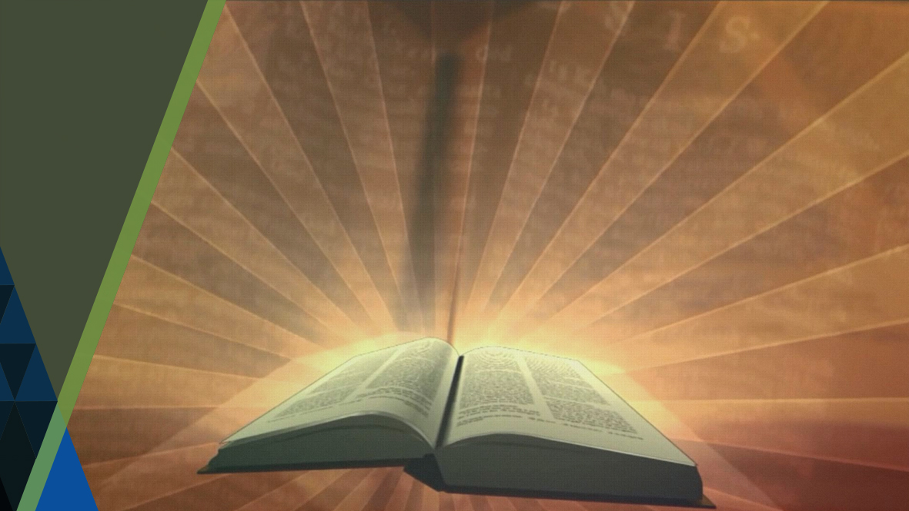
BÍBLIA SAGRADA
É o livro que tudo revela!
Notes:
Conheça um pouco mais:
Para conhecer sobre o Grande Conflito, só há um livro que revela tudo o que você precisa saber para estar ao lado do vencedor: é o livro dos livros, a Bíblia Sagrada.

Slide 15

CONHEÇA UM POUCO MAIS:
A Bíblia é formada por 66 livros
39 Livros no Antigo Testamento
27 Livros no Novo Testamento
Foi escrita por 40 pessoas
O Autor é Deus
Notes:
Conheça um pouco mais:
A Bíblia é formada por 66 livros:
39 no AT e 27 no NT.
Foi escrita por 40 pessoas, mas o Autor é Deus

Slide 16
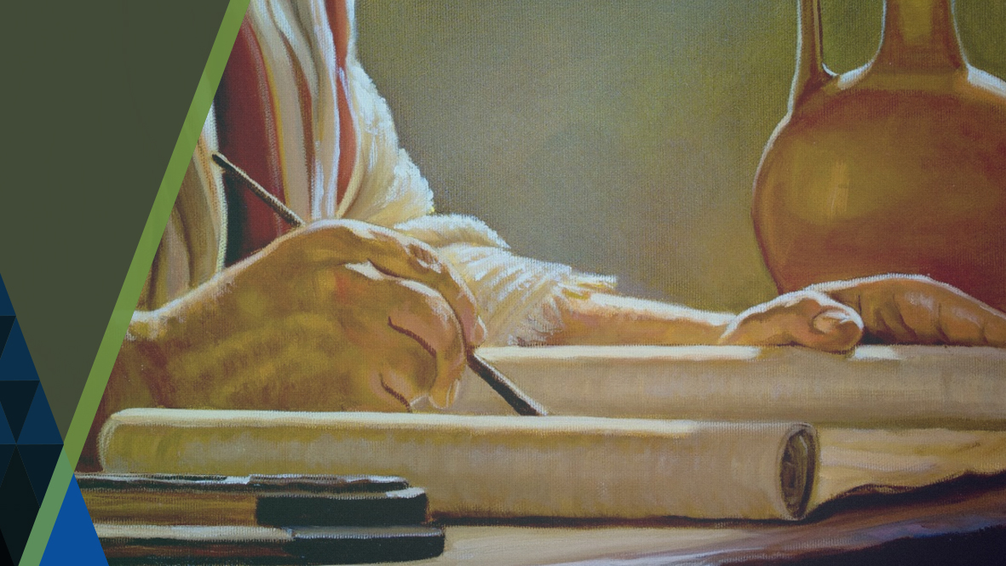
CONHEÇA UM POUCO MAIS:
Foi escrita num período aproximado de 1.600 anos.
Ela já foi traduzida para mais de 1.500 línguas e dialetos.
.
Notes:
Conheça um pouco mais:
Foi escrita num período aproximado de 1.600 anos.
Ela já foi traduzida para mais de 1.500 línguas e dialetos.

Slide 17
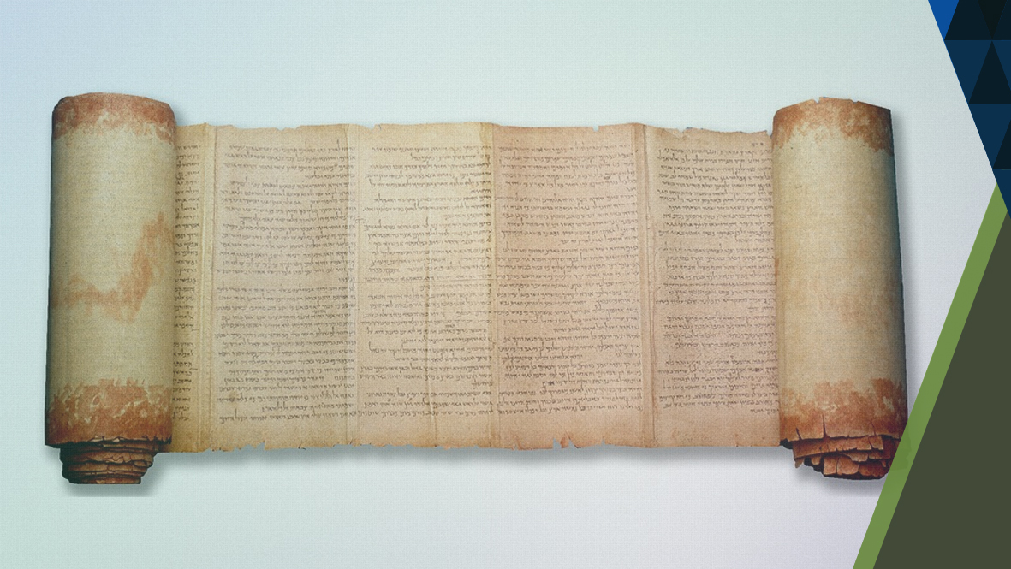
CONHEÇA UM POUCO MAIS:
Deus usou pessoas de várias posições e épocas: Moisés, graduado em liderança no Egito; Isaias, lavrador; Amós, boiadeiro; Pedro, pescador; Lucas, médico; Paulo, teólogo.
Notes:
Conheça um pouco mais:
Deus usou pessoas de várias posições e épocas: Moisés, graduado em liderança no Egito; Isaias, lavrador; Amós, boiadeiro; Pedro, pescador; Lucas, médico; Paulo, teólogo.

Slide 18
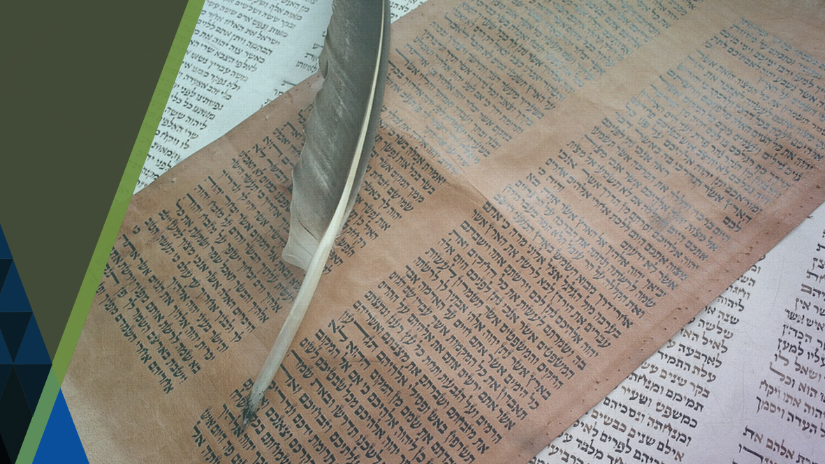
DIVISÕES DA BÍBLIA:
Notes:
DIVISÕES DA BÍBLIA
História
São livros que narram as mais belas histórias da Bíblia:
Antigo Testamento - Gênesis a Ester.
Novo testamento - Atos.
90% desses livros entende-se como se lê.

Slide 19
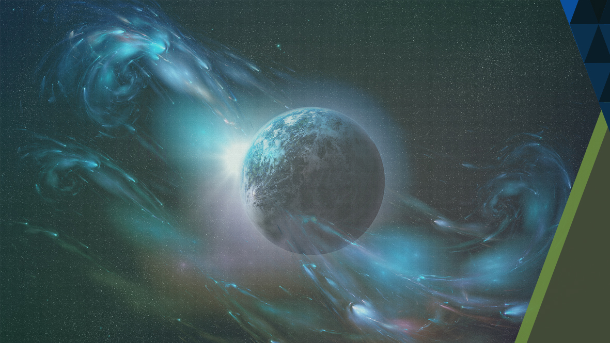
1. HISTÓRIA
São livros que narram as mais belas histórias da Bíblia:
Antigo Testamento - Gênesis a Ester.
Novo testamento - Atos.
90% desses livros entende-se como se lê.
Notes:
DIVISÕES DA BÍBLIA
História
São livros que narram as mais belas histórias da Bíblia:
Antigo Testamento - Gênesis a Ester.
Novo testamento - Atos.
90% desses livros entende-se como se lê.

Slide 20

2. POESIA
São livros escritos em linguagem poética:
Antigo Testamento - Jó, salmos, provérbios, Eclesiastes e cantares.
85% desses livros entende-se como
se lê.
Notes:
DIVISÕES DA BÍBLIA
2. Poesia
São livros escritos em linguagem poética:
Jó, salmos, provérbios, Eclesiastes e cantares.
85% desses livros entende-se como se lê.

Slide 21
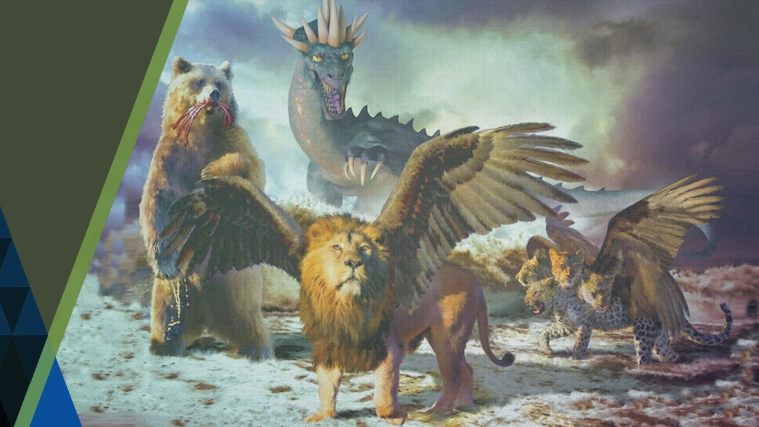
3. PROFECIA
São livros escritos em linguagem profética:
Antigo Testamento - Isaías a Malaquias;
Novo Testamento - Apocalipse.
Os principais são: Daniel e Apocalipse.
95% desses livros não entende como
se lê.
Notes:
DIVISÕES DA BÍBLIA
2. Profecia
São livros escritos em linguagem profética:
Antigo Testamento: Isaías a Malaquias;
Novo Testamento: Apocalipse.
Os principais são: Daniel e Apocalipse.
95% desses livros não entende como se lê

Slide 22
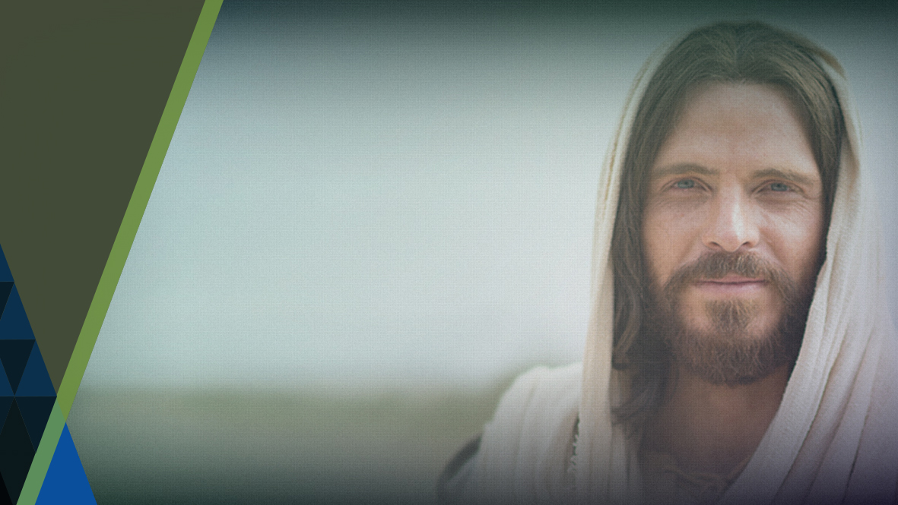
4. EVANGELHOS
São livros escritos sobre a
vida de jesus e a salvação:
Mateus, Marcos, Lucas e João.
85% desses livros entende-se
como se lê e 15% são parábolas.
Notes:
DIVISÕES DA BÍBLIA
2. evangelhos
São livros escritos sobre a vida de jesus e a salvação: Mateus, Marcos, Lucas e João.
85% desses livros entende-se como se lê e 15% são parábolas.

Slide 23
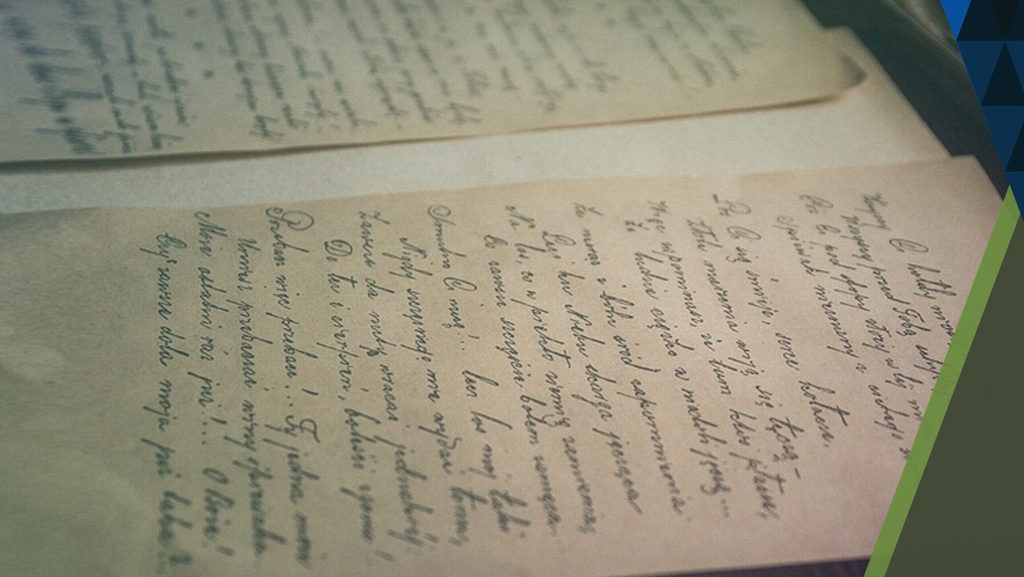
5. CARTAS
Começa no livro de Romanos e
termina em Judas.
90% desses livros entende-se
como se lê.
Notes:
DIVISÕES DA BÍBLIA
2. Cartas
Começa no livro de Romanos e termina em Judas.
90% desses livros entende-se como se lê.

Slide 24

COMO ENTENDER
as profecias da Bíblia?
Notes:
Profecias da Bíblia
Como entender
Para entender as profecias, precisamos
seguir alguns princípios:

Slide 25

1. A BÍBLIA EXPLICA-SE
por si mesma.
Notes:
1. A Bíblia explica-se por
si mesma.

Slide 26
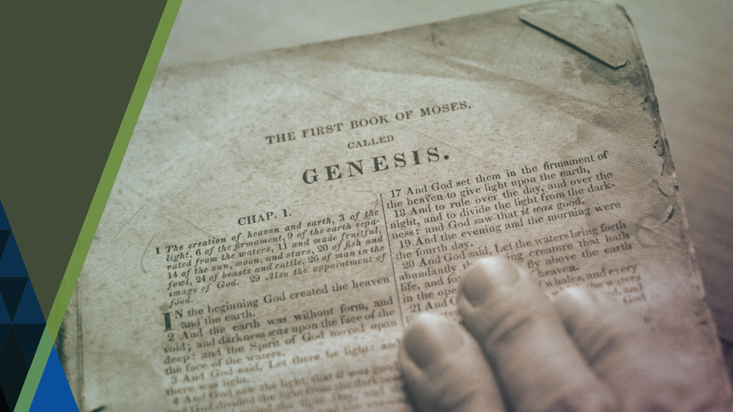
2. NENHUMA PROFECIA
É de particular elucidação.
Notes:
Profecias da Bíblia
Como entender
2. Nenhuma profecia é
de particular elucidação.

Slide 27
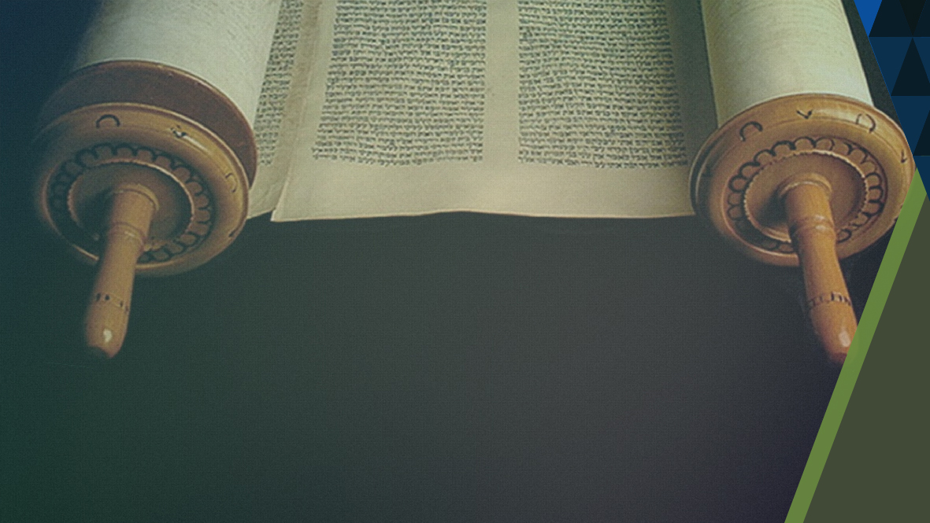
.
3. A LINGUAGEM DOS LIVROS
proféticos é simbólica.
Notes:
Profecias da Bíblia
Como entender‘
3. A linguagem dos livros
proféticos é simbólica.

Slide 28
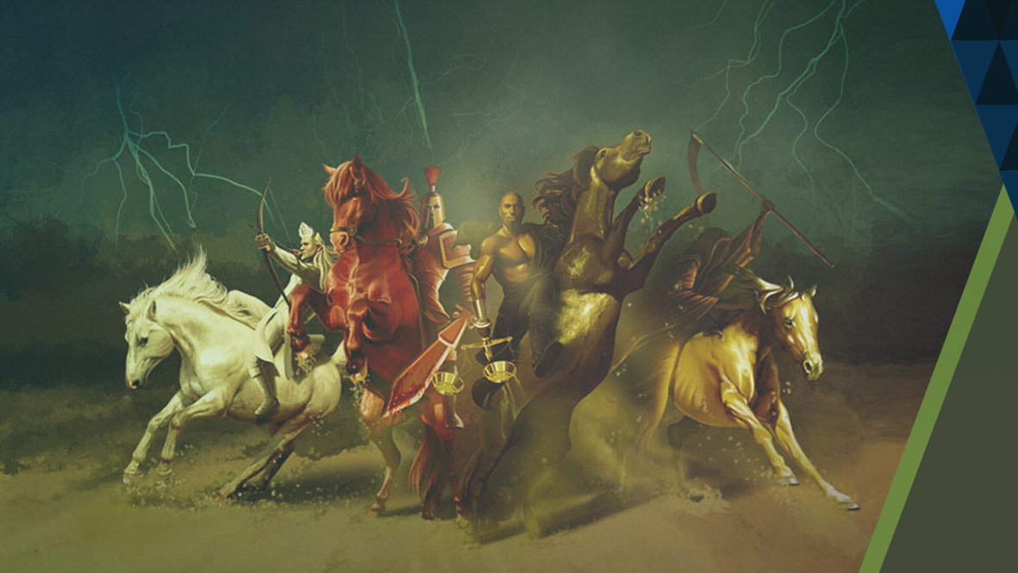
SÍMBOLOS:
Notes:
Profecias da Bíblia
Símbolos

Slide 29

BESTA
MAR
7 CABEÇAS
10 CHIFRES
Apocalipse 13:1
Notes:
Profecias da Bíblia
Símbolos
Apocalipse 13:1
- Besta
- Mar
- 7 Cabeças
- 10 Chifres

Slide 30

4 ANJOS
VENTOS
CANTOS
Apocalipse 7:1
Notes:
Profecias da Bíblia
Símbolos
Apocalipse 7:1
- 4 anjos
- Ventos
- Cantos

Slide 31
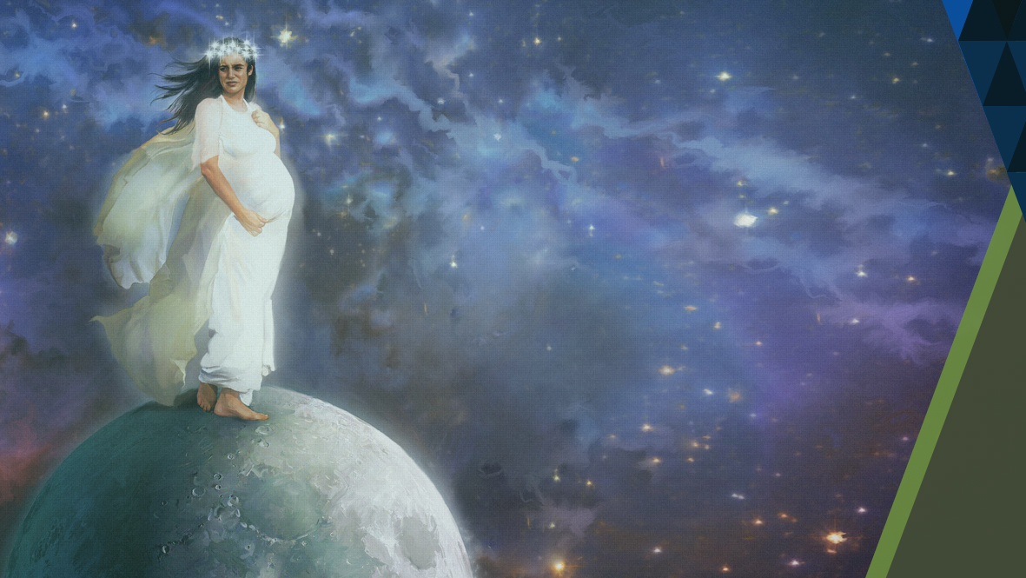
MULHER VESTIDA DE SOL
LUA DEBAIXO DO SOL
7 COROA DE 12 ESTRELAS
Apocalipse 12:1
Notes:
Profecias da Bíblia
Símbolos
Apocalipse 12:1
- Mulher vestida de Sol
- Lua debaixo dos pés
- 7 Coroa de 12 Estrelas

Slide 32
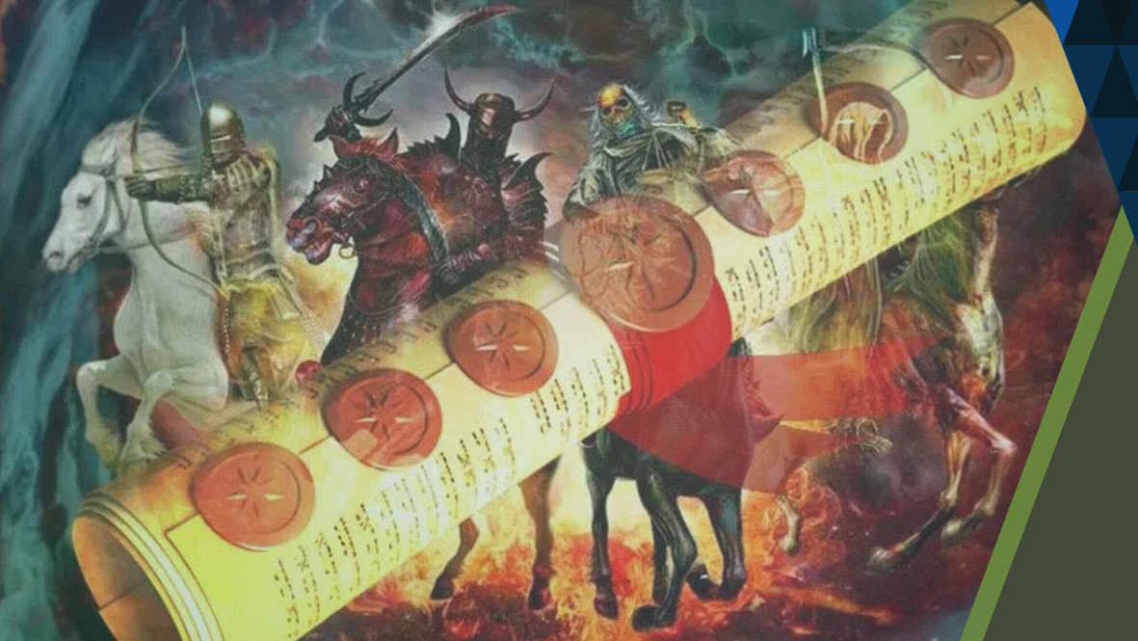
Qual a importância das
profecias no Grande Conflito
entre o Bem e o Mal?
Notes:
Como conhecer estes
símbolos proféticos?
Qual a importância das
profecias no Grande Conflito
entre o Bem e o Mal?
A Bíblia o ajudará a encontrar
as respostas.

Slide 33

1. Quem nos ajuda a compreender
a Palavra de Deus?
Notes:
Pesquisa na Bíblia
Quem nos ajuda a compreender a Palavra
de Deus?
Efésios 1:17-19;
II Timóteo 2:7..

Slide 34

“para que o Deus de nosso Senhor Jesus Cristo, o Pai da glória, vos conceda espírito de sabedoria e de revelação no pleno conhecimento dele, iluminados os olhos do vosso coração, para saberdes qual é a esperança do seu chamamento, qual a riqueza da glória da sua herança nos santos...
Efésios 1:17-19

Slide 35
e qual a suprema grandeza do seu poder para com os que cremos, segundo a eficácia da força do seu poder”;
Efésios 1:17-19

Slide 36
“Pondera o que acabo de dizer, porque o Senhor te dará compreensão em todas as coisas”.
2 Timóteo 2:7

Slide 37

2. Deus deseja que compreendamos a Bíblia?
Notes:
Pesquisa na Bíblia
Deus deseja que compreendamos a Bíblia?
Marcos 4:11;
Deuteronômio 29:29;
Amós 3:7.

Slide 38
“Ele lhes respondeu: A vós outros vos é dado conhecer o mistério do reino de Deus; mas, aos de fora, tudo se ensina por meio de parábolas”.
Marcos 4:11

Slide 39
“As coisas encobertas pertencem ao SENHOR, nosso Deus, porém as reveladas nos pertencem, a nós e a nossos filhos, para sempre, para que cumpramos todas as palavras desta lei”.
Deuteronômio 29:29

Slide 40
“Certamente, o SENHOR Deus não fará coisa alguma, sem primeiro revelar o seu segredo aos seus servos, os profetas”.
Amós 3:7

Slide 41

3. Por que é importante entender
as Escrituras Sagradas?
Notes:
Pesquisa na Bíblia
Por que é importante entender as Escrituras
Sagradas?
I Coríntios 10:11.

Slide 42
“Estas coisas lhes sobrevieram como exemplos e foram escritas para advertência nossa, de nós outros sobre quem os fins dos séculos têm chegado”.
I Coríntios 10:11

Slide 43

4. Para que serve a
Bíblia?
Notes:
Pesquisa na Bíblia
Para que serve a
Bíblia?
II Timóteo 3:16,17.

Slide 44
“Toda a Escritura é inspirada por Deus e útil para o ensino, para a repreensão, para a correção, para a educação na justiça,
a fim de que o homem de Deus seja perfeito e perfeitamente habilitado para toda boa obra”.
II Timóteo 3:16,17

Slide 45
“Toda a Escritura é inspirada por Deus e útil para o ENSINO, para a REPREENSÃO, para a CORREÇÃO, para a EDUCAÇÃO na justiça, a fim de que o homem de Deus seja PERFEITO e perfeitamente habilitado para toda boa obra”.
II Timóteo 3:16,17

Slide 46
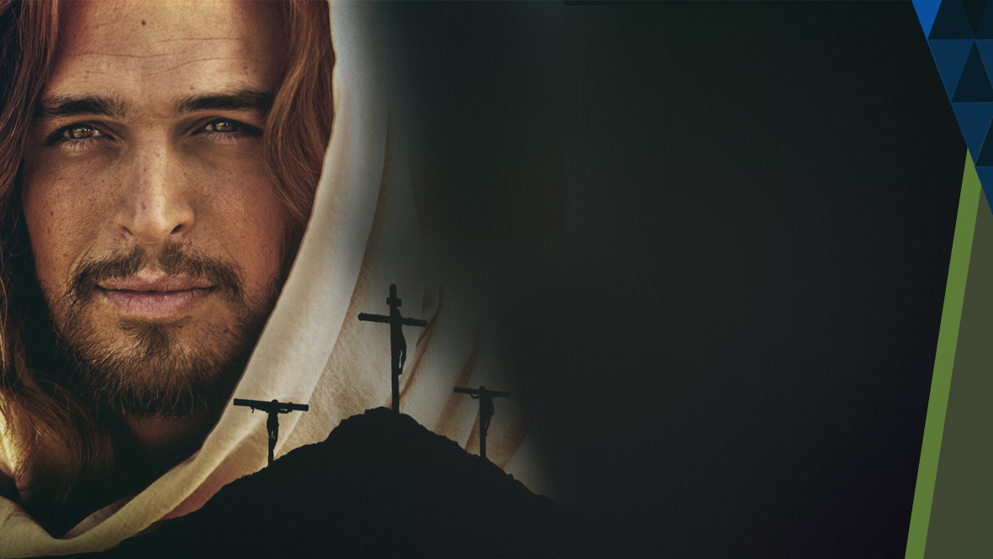
5. Quem é o Personagem
principal da
Bíblia?
Notes:
Pesquisa na Bíblia
Quem é o Personagem principal da Bíblia?
João 5:39.

Slide 47

“Examinais as Escrituras, porque julgais ter nelas a vida eterna, e são elas mesmas que testificam de mim”.
João 5:39

Slide 48
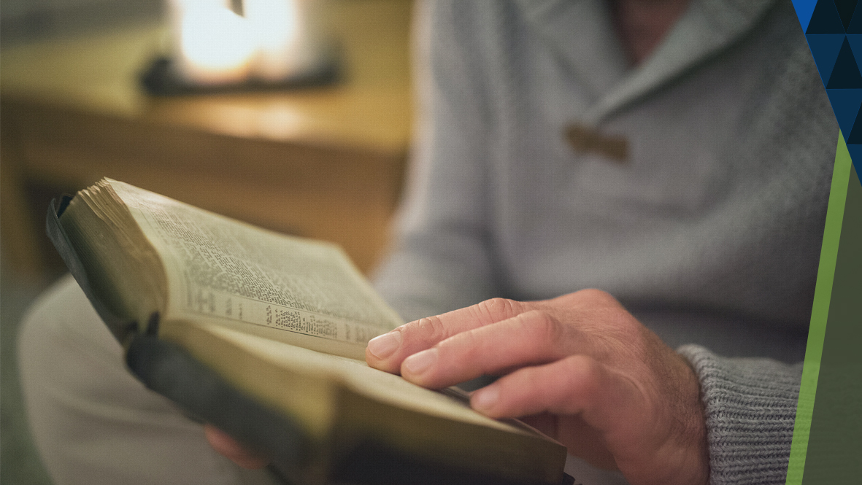
6. Para quem a Bíblia oferece uma promessa de felicidade?
Notes:
Pesquisa na Bíblia
Para quem a Bíblia oferece uma promessa de felicidade?
Apocalipse 1:3.

Slide 49
“Bem-aventurados aqueles que lêem e aqueles que ouvem as palavras da profecia e guardam as coisas nela escritas, pois o tempo está próximo”.
Apocalipse 1:3

Slide 50

Jesus morreu na cruz para pagar o preço pelos nossos pecados, e assim Cristo venceu a Iuta entre o mal e
o bem.
Jesus e a vitória.
Somente através dEIe você
pode ser vencedor.
Notes:
Pense Nisto
Jesus morreu na cruz para
pagar o preço pelos nossos
pecados, e assim Cristo
venceu a Iuta entre o mal e o bem. Jesus e a vitória.
' Somente através dEIe você
pode ser vencedor.
. Romanos 8:37-39.

Slide 51

DEUS SABE
o que vai no coração
Notes:
Pense Nisto
Amigo, Deus o conhece, Ele sabe das
suas lutas, problemas, dificuldades...
Sabe o que vai no seu coração. Por isso
Ele prometeu: “e conhecereis a verdade, e a verdade vos libertará”.
Joao 8:32.

Slide 52
“e conhecereis a verdade, e a
verdade vos libertará”.
Joao 8:32

Slide 53

DEUS QUER
Transformar sua vida
Notes:
Pense Nisto
Busque o conhecimento
da verdade, e Deus vai
libertar você, vai
transformar sua Vida, vai
tornar você um vencedor e
você será a pessoa mais
feliz do mundo.

Slide 54

MINHA DECISÃO
Notes:
Minha Decisão
Aceito a Bíblia como o
guia seguro que me
ajudará a compreender a
verdade a respeito do
conflito entre o bem e o mal. Ela revelará o plano de Deus para minha vida.
[ x ] SIM [ ]NÃO

Slide 55
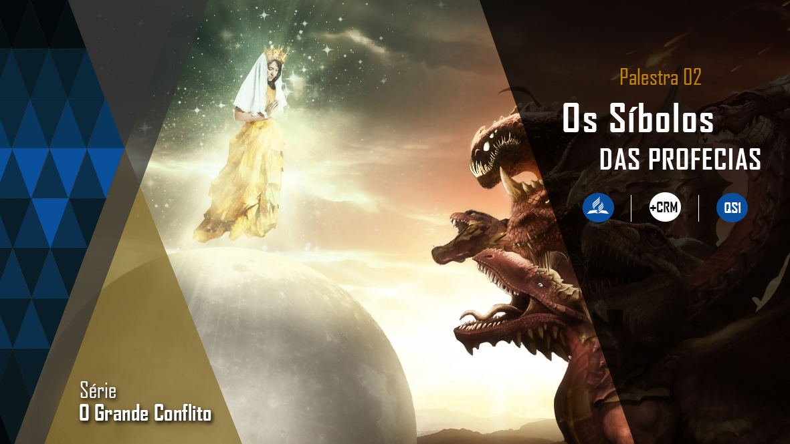
PRÓXIMO TEMA:

